Slide 1
Einführung Hypothesentests
Kurzfoliensammlung DataCraft

Slide 2
Grundbegriffe für Hypothesentests

Slide 3
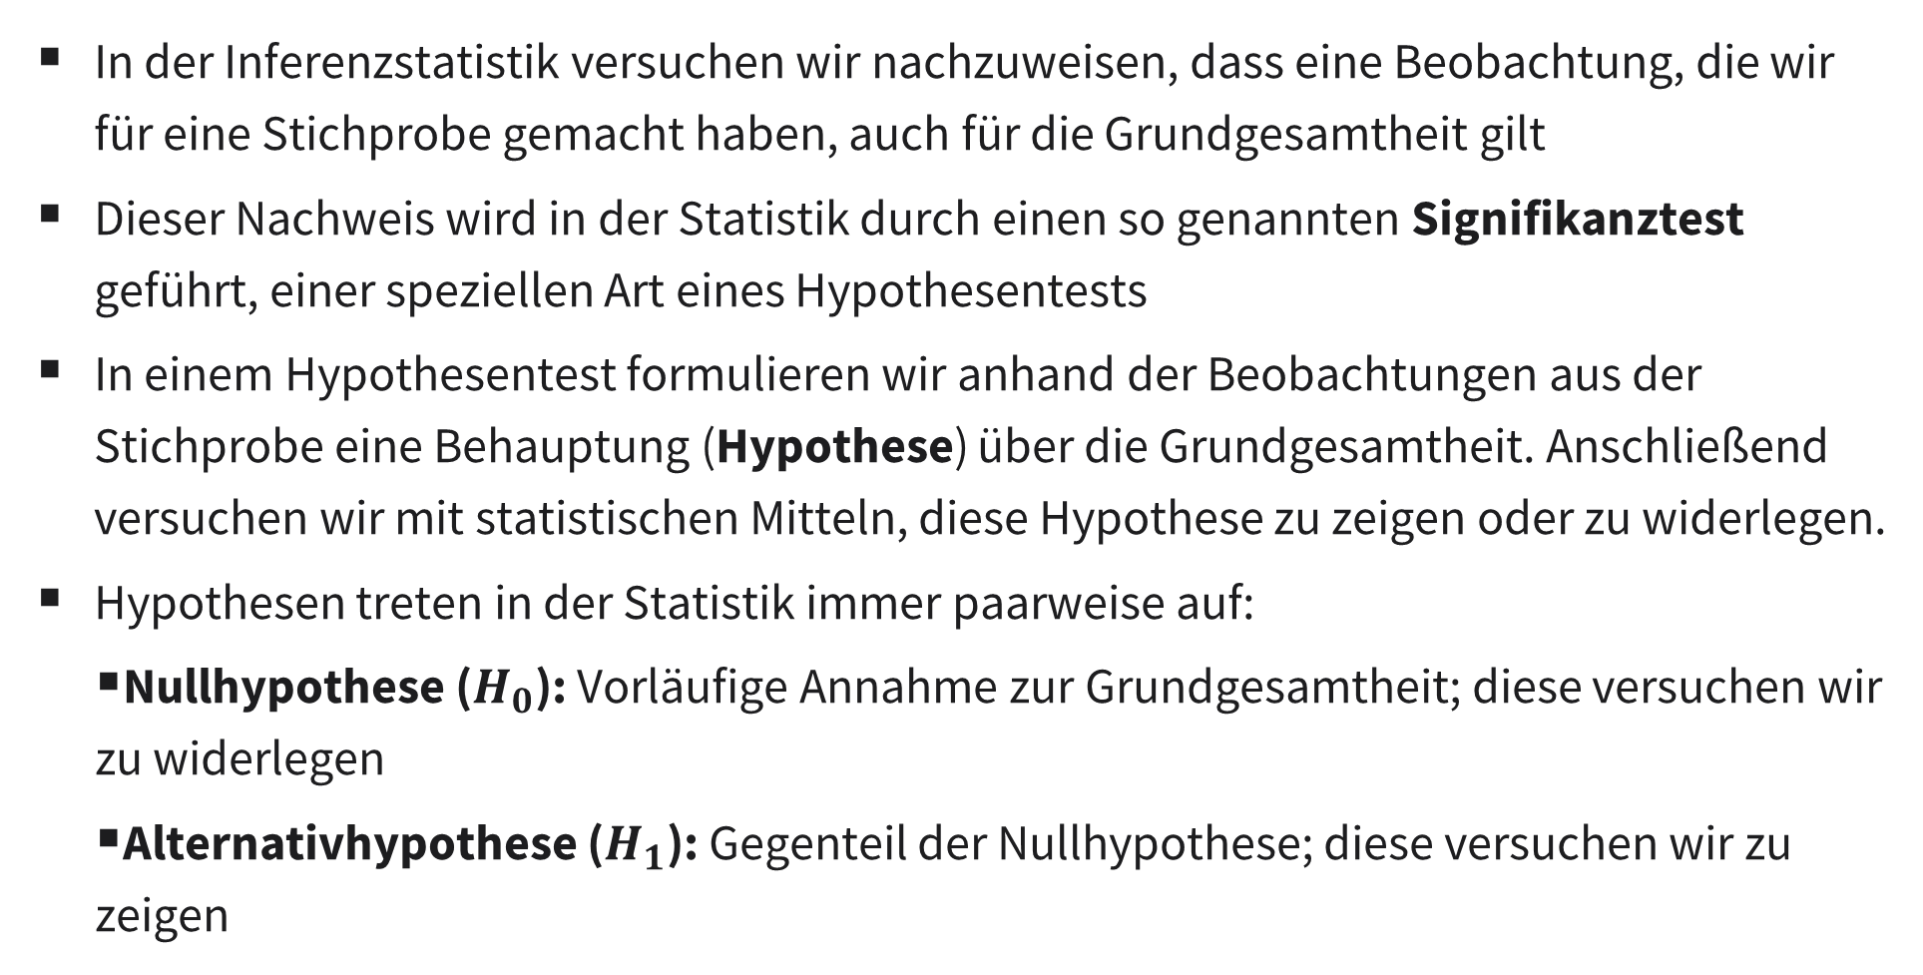
Erinnerung: Signifikanztests
In der Inferenzstatistik versuchen wir nachzuweisen, dass eine Beobachtung, die wir für eine Stichprobe gemacht haben, auch für die Grundgesamtheit gilt
Dieser Nachweis wird in der Statistik durch einen so genannten Signifikanztest geführt, einer speziellen Art eines Hypothesentests
In einem Hypothesentest formulieren wir anhand der Beobachtungen aus der Stichprobe eine Behauptung (Hypothese) über die Grundgesamtheit. Anschließend versuchen wir mit statistischen Mitteln, diese Hypothese zu zeigen oder zu widerlegen.
Hypothesen treten in der Statistik immer paarweise auf:
Nullhypothese ($H_{0}$): Vorläufige Annahme zur Grundgesamtheit; diese versuchen wir zu widerlegen
Alternativhypothese ($H_{1}$): Gegenteil der Nullhypothese; diese versuchen wir zu zeigen

Slide 4






Nullhypothese und Alternative
Jede wissenschaftliche Fragestellung hat…
…eine gerichtete ODER ungerichtete Alternativhypothese
… und dazu eine Nullhypothese (immer exaktes Gegenteil).
Hypothesen | Statistisches Zeichen | Mögl. Formel(n)
Gerichtete Alternativhypothese | H₁ | oder
Ungerichtete Alternativhypothese | H₁
Nullhypothese (immer exaktes Gegenteil) | H₀
$$H_{0}: μ≥μ_{0}$$

Slide 5
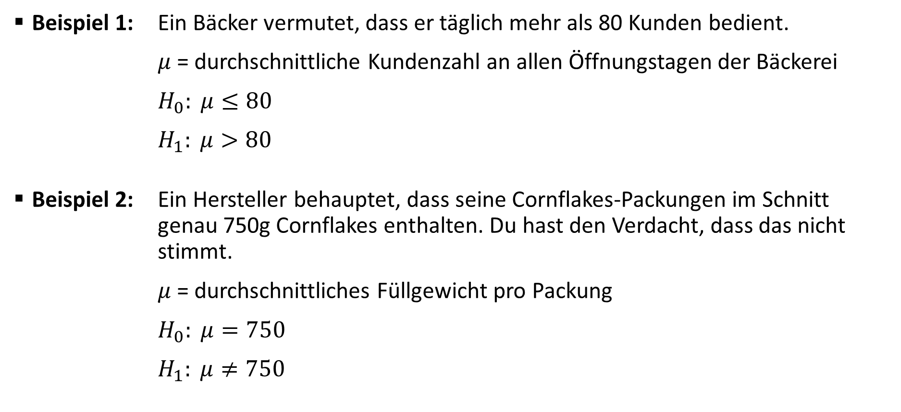
Beispiele
Beispiel 1: Ein Bäcker vermutet, dass er täglich mehr als 80 Kunden bedient.
$μ$ = durchschnittliche Kundenzahl an allen Öffnungstagen der Bäckerei
$H_{0}: μ≤80$
$H_{1}: μ>80$
Beispiel 2: Ein Hersteller behauptet, dass seine Cornflakes-Packungen im Schnitt genau 750g Cornflakes enthalten. Du hast den Verdacht, dass das nicht stimmt.
$μ$ = durchschnittliches Füllgewicht pro Packung
$H_{0}: μ=750$
$H_{1}: μ≠750$

Slide 6
Alpha- und Betafehler
 |  | Entscheidung im Test (= auf Basis meiner Stichprobe)
 |  | für H₀ | gegen H₀
Grundgesamtheit (= was gilt in der Realität wirklich, habe ich aber evtl. nicht richtig in meinen Daten erfasst) | H₀ gilt | Schlussfolgerung auf Basis der Stichprobe (= Testergebnis) korrekt | Fehler 1. Art (Alpha-Fehler)
 | H₀ gilt nicht | Fehler 2. Art (Beta-Fehler) | Schlussfolgerung auf Basis der Stichprobe (= Testergebnis) korrekt
Je nach Ergebnis des statistischen Tests wird entweder die Alternativhypothese angenommen oder die Nullhypothese beibehalten.

Slide 7


Alpha- und Betafehler
Das Signifikanzniveau, d.h. die maximale Größe des Alpha-Fehlers, wird in einem Signifikanz-Test vorab festgelegt. Häufig startet man mit einem Wert von $α=5\%$.
Das bedeutet: Wenn wir die Nullhypothese verwerfen (und die Alternative annehmen), sind wir 95% sicher, dass das stimmt.
ACHTUNG:
Der Beta-Fehler kann in einem Hypothesentest normalerweise NICHT kontrolliert werden. Wenn wir die Nullhypothese beibehalten, heißt das also nicht notwendig, dass sie stimmt (denn wir wissen nicht, wie groß der Beta-Fehler ist)
„Nullhypothese beibehalten“ heißt daher statistisch nur:
„Die Daten sind nicht ausreichend, um die Nullhypothese zu widerlegen“
Notes:
Analogie: Strafverfahren vor Gericht
„Angeklagter“ = Nullhypothese
„Angeklagter wird verurteilt“ = Nullhypothese wird verworfen = „genug Beweise erbracht, um Unschuld zu widerlegen“
„Angeklagter wird freigesprochen“ = Nullhypothese wird beibehalten =„NICHT genug Beweise, die gegen Unschuld sprechen– das heißt aber NICHT notwendigerweise, dass der Angeklagte auch wirklich unschuldig ist“

Slide 8
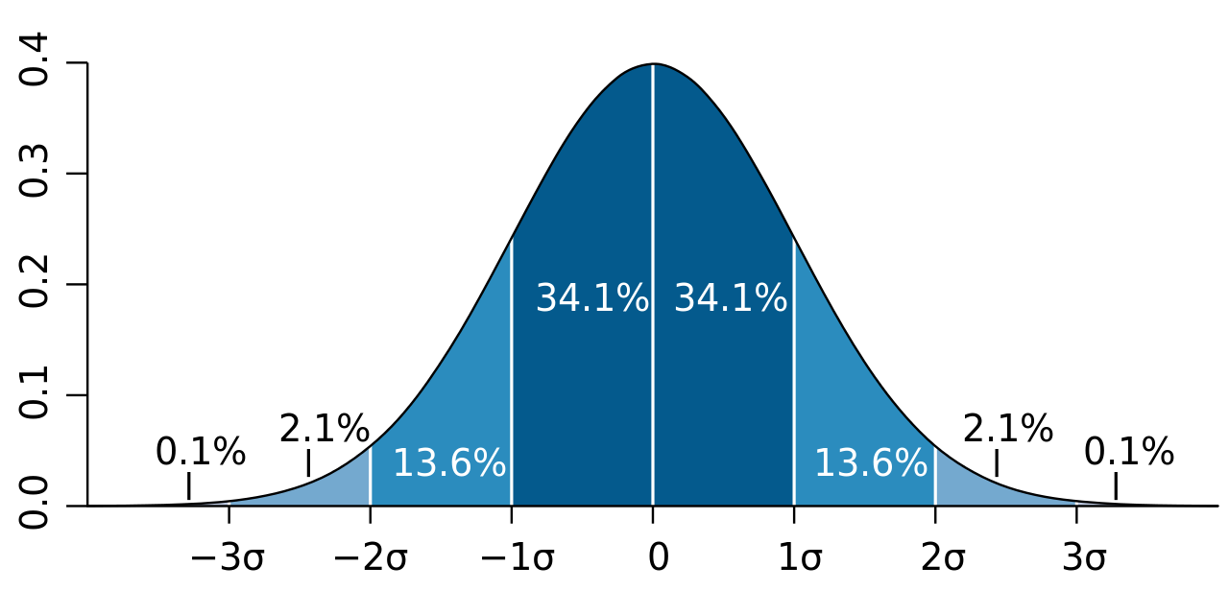
Annahme der Alternativhypothese
Die Alternativhypothese wird angenommen, wenn der statistische Wert meiner Stichprobe in den Extrembereichen der Verteilung liegt.
Wissenschaftlich wurde sich auf eine Chance < 5% geeinigt (= Chance, dass Stichprobe dennoch zur Population gehört; Fehler 1. Art bzw. Alpha-Fehler)
Bildquelle: https://upload.wikimedia.org/wikipedia/commons/thumb/8/8c/Standard_deviation_diagram.svg/1280px-Standard_deviation_diagram.svg.png

Slide 9


Hypothesentest in fünf Schritten
Für einen Hypothesentest müssen immer die folgenden 5 Schritte durchgeführt werden:
Schritt 1:
Spezifikation der Null- und Alternativhypothese
Auf Basis der Theorie
Schritt 2:
Festlegung des Signifikanzniveaus $α$
In der Regel: $α=0.05=5\%$
Schritt 3:
Bestimmung der Prüfgröße und deren Verteilung (z.B. t sowie t-Verteilung)
Schritt 4:
Bestimmung des kritischen Wertes oder des p-Werts
Schritt 5:
Entscheidung über Beibehaltung oder Verwerfung der Nullhypothese
„MANTRA“: Verwerfe die Nullhypothese, wenn p-Wert $≤α$ ist.

Slide 10
Einstichproben T-Tests

Slide 11
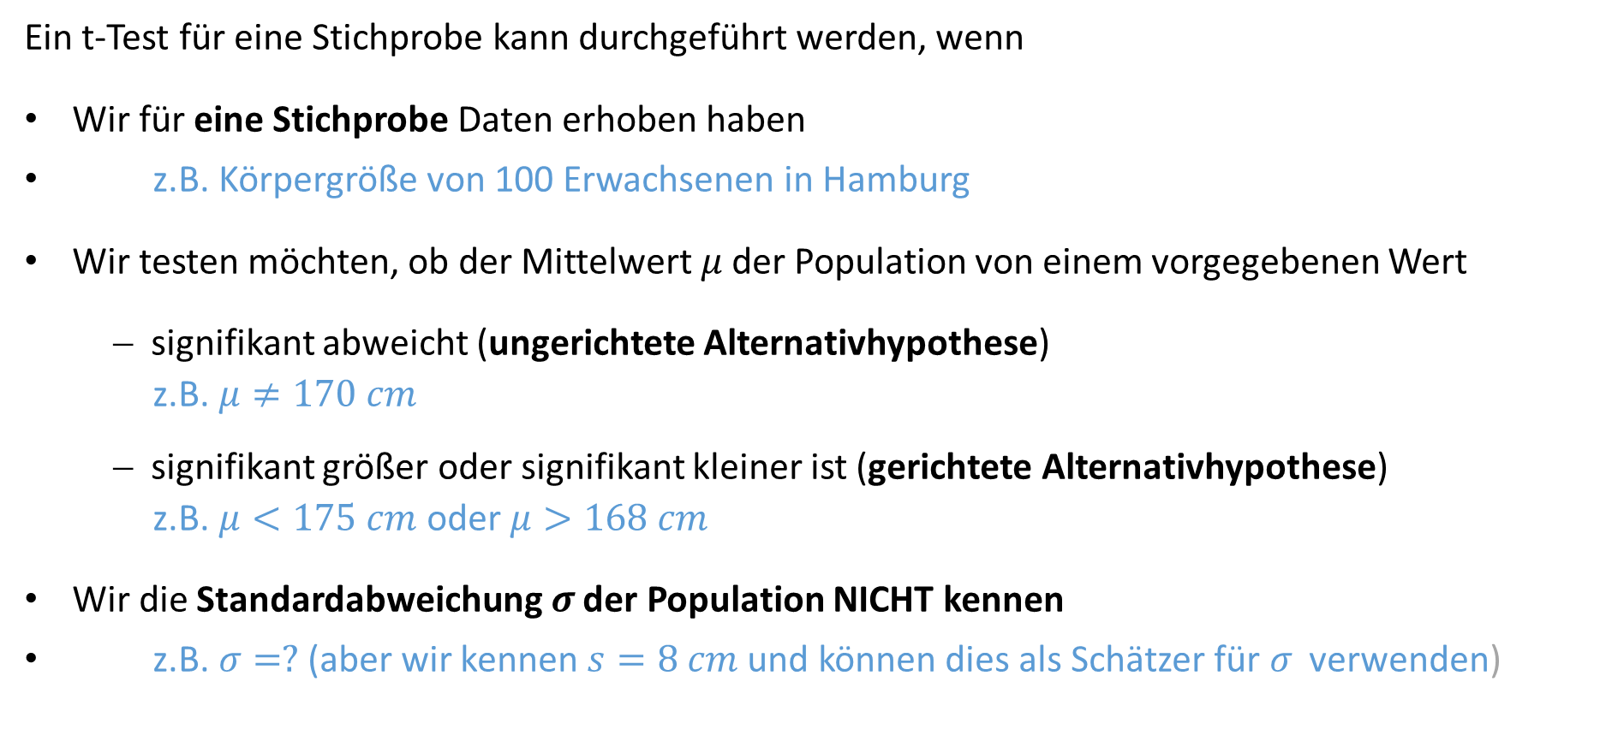
t-Test für eine Stichprobe
Ein t-Test für eine Stichprobe kann durchgeführt werden, wenn
Wir für eine Stichprobe Daten erhoben haben
z.B. Körpergröße von 100 Erwachsenen in Hamburg
Wir testen möchten, ob der Mittelwert $μ$ der Population von einem vorgegebenen Wert
signifikant abweicht (ungerichtete Alternativhypothese)
z.B. $μ≠170 cm$
signifikant größer oder signifikant kleiner ist (gerichtete Alternativhypothese)
z.B. $μ<175 cm$ oder $μ>168 cm$
Wir die Standardabweichung $σ$ der Population NICHT kennen
z.B. $σ=?$ (aber wir kennen $s=8 cm$ und können dies als Schätzer für $σ$ verwenden)

Slide 12


Berechnung der Prüfgröße
Formel zur Berechnung der Prüfgröße (Schritt 3):
Stichproben-Mittelwert
Prüfgröße (Basis für die Testentscheidung: Wenn die Nullhypothese korrekt ist, ist die Prüfgröße
t-verteilt (mit n-1 Freiheitsgraden) und liegt damit „nah an 0“)
„hypothetischer Mittelwert“
(= Wert, gegen den wir in der Hypothese testen)
$$t=\frac{\overline{x}−μ_{0}}{\frac{s}{\sqrt{n}}}$$
Standardabweichung der Stichprobe
(da $σ$ unbekannt)
Stichproben-Größe

Slide 13



T-Test vs. Z-Test
Unterschiede zwischen t-Test und z-Test:
Prüfgröße ist t-verteilt
Prüfgröße ist standardnormal-verteilt
$$t=\frac{\overline{x}−μ_{0}}{\frac{s}{\sqrt{n}}}$$
$$z=\frac{\overline{x}−μ_{0}}{\frac{σ}{\sqrt{n}}}$$
Standardabweichung der Stichprobe
(da $σ$ unbekannt)
Standardabweichung der Population
(bekannt)

Slide 14
Eine Airline behauptet, dass ihre Flüge im Schnitt maximal 15 Minuten Verspätung haben. Du untersuchst 25 zufällig ausgesuchte Flüge dieser Airline und berechnest für diese Stichprobe eine mittlere Verspätung von 18 Minuten bei einer Standardabweichung von 10 Minuten. Daher vermutest Du, dass die Airline unrecht hat. Stimmt das?

Slide 15
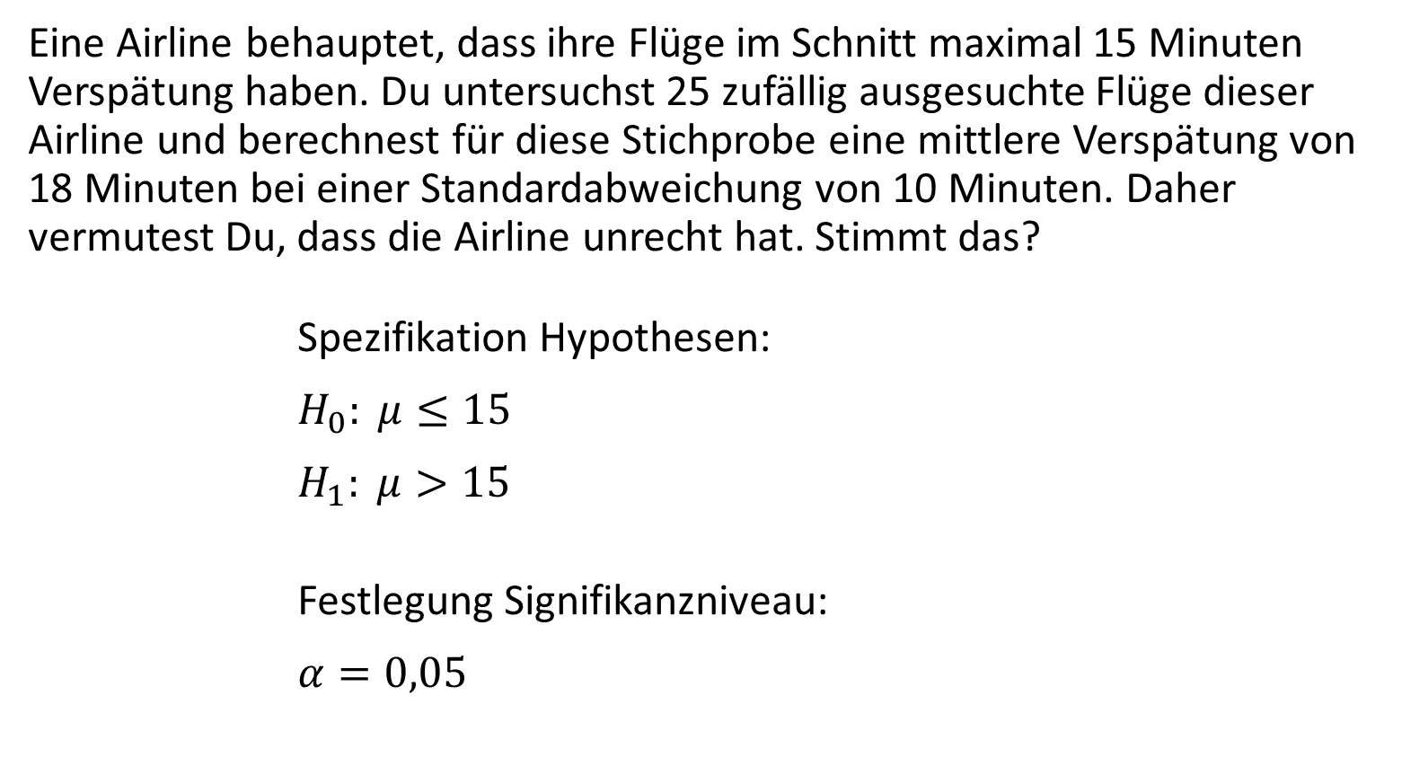
Eine Airline behauptet, dass ihre Flüge im Schnitt maximal 15 Minuten Verspätung haben. Du untersuchst 25 zufällig ausgesuchte Flüge dieser Airline und berechnest für diese Stichprobe eine mittlere Verspätung von 18 Minuten bei einer Standardabweichung von 10 Minuten. Daher vermutest Du, dass die Airline unrecht hat. Stimmt das?
Spezifikation Hypothesen:
$H_{0}: μ≤15$
$H_{1}: μ>15$
Festlegung Signifikanzniveau:
$α=0,05$
Schritt 1:
Schritt 2:
Notes:
Hinweise zu Schritt 1:
Mittels Hypothesentest versuchen wir zu zeigen, dass eine Beobachtung aus der Stichprobe auch auf die Grundgesamtheit verallgemeinert werden kann.
Für die Stichprobe ist der Mittelwert 18 und damit größer als 15.
Wir versuchen also zu zeigen, dass auch für die Grundgesamtheit der Mittelwert größer als 15 ist.
Also ist „mu>15“ die ALTERNATIV-Hypothese.
Hinweise zu Schritt 2:
Signifikanzniveau: alpha = 5% ist der Standardwert (wenn nichts anderes angegeben ist, mit diesem Wert rechnen)

Slide 16
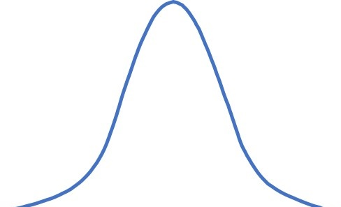
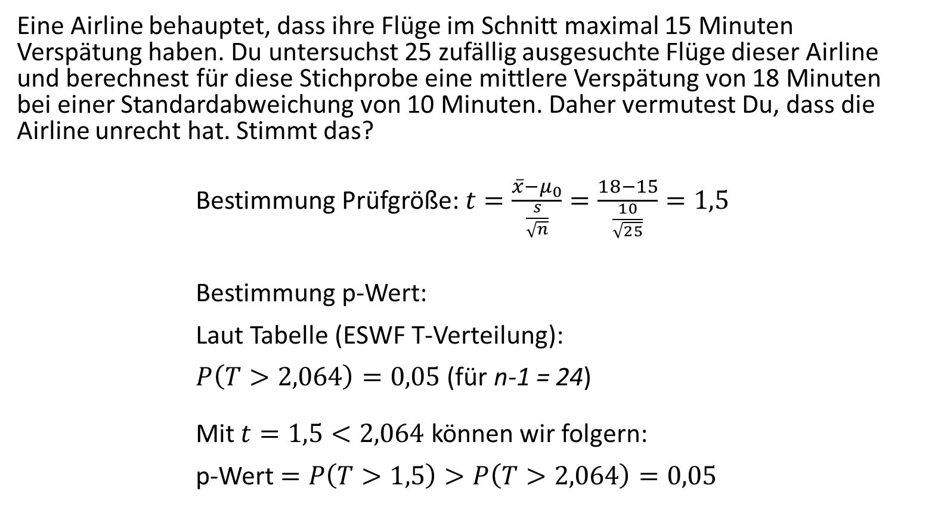
Eine Airline behauptet, dass ihre Flüge im Schnitt maximal 15 Minuten Verspätung haben. Du untersuchst 25 zufällig ausgesuchte Flüge dieser Airline und berechnest für diese Stichprobe eine mittlere Verspätung von 18 Minuten bei einer Standardabweichung von 10 Minuten. Daher vermutest Du, dass die Airline unrecht hat. Stimmt das?
Bestimmung Prüfgröße: $t=\frac{\overline{x}−μ_{0}}{\frac{s}{\sqrt{n}}}=\frac{18−15}{\frac{10}{\sqrt{25}}}=1,5$
Bestimmung p-Wert:
Laut Tabelle (ESWF T-Verteilung):
$P\left(T>2,064\right)=0,05$ (für n-1 = 24)
Mit $t=1,5<2,064$ können wir folgern:
p-Wert $=P\left(T>1,5\right)>P\left(T>2,064\right)=0,05$
Schritt 3:
f(x)
Schritt 4:
x
1,5
2,064
Notes:
Hier nur einmalig als Demonstration. Ab sofort machen wir die Berechnungen für Einstichprobentests aber nur noch mit der Software.

Slide 17
Eine Airline behauptet, dass ihre Flüge im Schnitt maximal 15 Minuten Verspätung haben. Du untersuchst 25 zufällig ausgesuchte Flüge dieser Airline und berechnest für diese Stichprobe eine mittlere Verspätung von 18 Minuten bei einer Standardabweichung von 10 Minuten. Daher vermutest Du, dass die Airline unrecht hat. Stimmt das?
Bei einem Signifikanzniveau von 5% sind die gegebenen Daten NICHT AUSREICHEND, um zu folgern, dass die Airline falsch liegt.
(Damit ist aber auch nicht bewiesen, dass die Airline Recht hat!)
Schritt 5:
Notes:
Achtung:
Die Daten sind nicht ausreichend um die Nullhypothese zu verwerfen.
Das heißt aber NICHT automatisch, dass die Nullhypothese korrekt ist.
(Wir können aus dem Ausgang des Hypothesentests also NICHT folgern, dass die Airline Recht hat!)

Slide 18
Du arbeitest bei einem Hersteller für medizinischen Spritzenbedarf. Die Genauigkeit deiner Spritzennadelherstellungsmaschine ist mit μ = 0.001mm gegeben. Bei einer Stichprobe von 50 Spritzen stellst du in deiner Stichprobe eine durchschnittliche Abweichung von M = 0.003mm mit einer Varianz von 1/1000000 fest. Besteht auf dem 95% Signifikanzniveau eine signifikante Abweichung von den Herstellerangaben?

Slide 19
Zweistichproben t-Test für abhängige Stichproben

Slide 20
t-Test für zwei abhängige Stichproben
Ein t-Test für zwei abhängige Stichproben wird häufig (aber nicht ausschließlich) verwendet, um die Veränderung von Mittelwerten über zwei Zeitpunkte zu untersuchen:
Notes:
Hinweis:
t-Test für abhängige Stichproben wird oft verwendet bei Vergleichen „über die Zeit“, d.h. gleiche Variable für gleiche Stichprobe, gemessen zu unterschiedlichen Zeitpunkten
Aber ACHTUNG:
Zwei Stichproben können auch dann abhängig sein, wenn es sich NICHT um Vergleiche „über die Zeit“ handelt- siehe hierzu das in der in Fachcoaching 4 verwendete Beispiel!

Slide 21
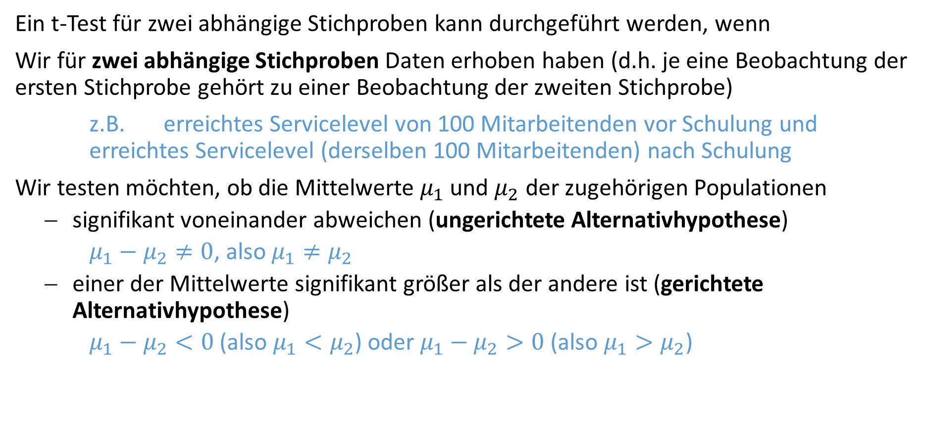
t-Test für zwei abhängige Stichproben
Ein t-Test für zwei abhängige Stichproben kann durchgeführt werden, wenn
Wir für zwei abhängige Stichproben Daten erhoben haben (d.h. je eine Beobachtung der ersten Stichprobe gehört zu einer Beobachtung der zweiten Stichprobe)
z.B. erreichtes Servicelevel von 100 Mitarbeitenden vor Schulung und erreichtes Servicelevel (derselben 100 Mitarbeitenden) nach Schulung
Wir testen möchten, ob die Mittelwerte $μ_{1}$ und $μ_{2}$ der zugehörigen Populationen
signifikant voneinander abweichen (ungerichtete Alternativhypothese)
$μ_{1}−μ_{2}≠0$, also $μ_{1}≠μ_{2}$
einer der Mittelwerte signifikant größer als der andere ist (gerichtete Alternativhypothese)
$μ_{1}−μ_{2}<0$ (also $μ_{1}<μ_{2}$) oder $μ_{1}−μ_{2}>0$ (also $μ_{1}>μ_{2}$)

Slide 22



Berechnung der Prüfgröße
Formel zur Berechnung der Prüfgröße (Schritt 3):
Mittelwert der Differenzen
$d_{i}=x_{i1}−x_{i2}$
Differenz der Beobachtungswerte zwischen beiden Stichproben
$$t_{emp}=\frac{{\overline{x}}_{d}}{{\hat{σ}}_{{\overline{x}}_{d}}}$$
Prüfgröße
(„emp“ steht für „empirisch“)
Varianz der Differenzen
$${\hat{σ}}_{{\overline{x}}_{d}}=\sqrt{\frac{\sum_{i=1}^{n}{{\left(d_{i}−{\overline{x}}_{d}\right)}^{2} }}{n−1}∙\frac{1}{n}}$$
Stichproben-Größe
Notes:
Wie gehabt:
Prüfgröße ist Basis für die Testentscheidung: Wenn die Nullhypothese korrekt ist, ist die Prüfgröße
t-verteilt (mit n-1 Freiheitsgraden) und liegt damit „nah an 0“

Slide 23
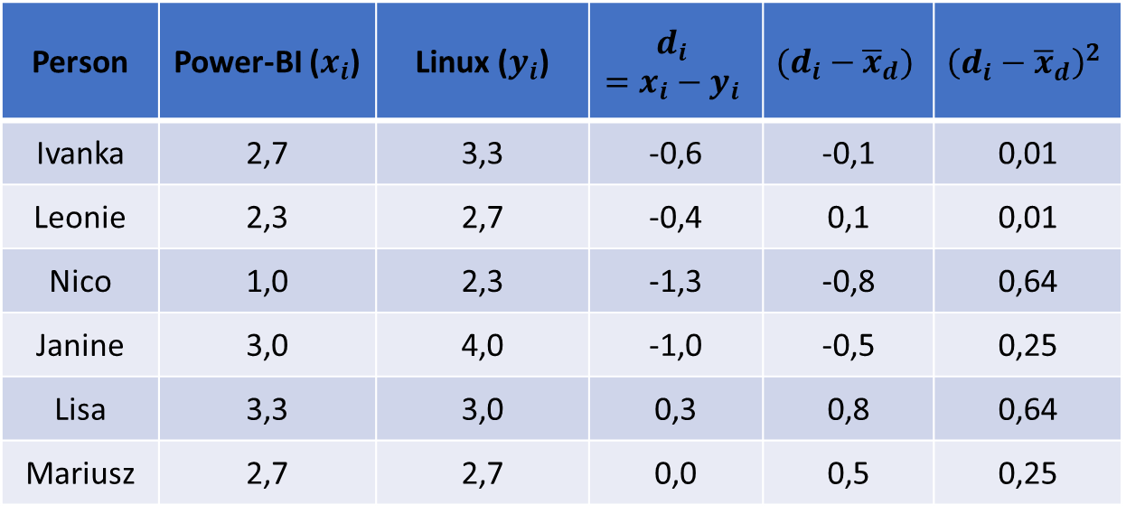




Rechenbeispiel
Für die Studierenden in der folgenden Stichprobe ist die durchschnittliche Note im Zertifikat von Power-BI als die durchschnittliche Note vom Zertifikat Linux. Wir wollen testen, ob wir das mit einer Konfidenz von 90% auf die Grundgesamtheit verallgemeinern können:
Person | Power-BI ($x_{i}$) | Linux ($y_{i}$) | $$d_{i}=x_{i}−y_{i}$$ | $$(d_{i}−{\overline{x}}_{d})$$ | $${\left(d_{i}−{\overline{x}}_{d}\right)}^{2}$$
Ivanka | 2,7 | 3,3 | -0,6 | -0,1 | 0,01
Leonie | 2,3 | 2,7 | -0,4 | 0,1 | 0,01
Nico | 1,0 | 2,3 | -1,3 | -0,8 | 0,64
Janine | 3,0 | 4,0 | -1,0 | -0,5 | 0,25
Lisa | 3,3 | 3,0 | 0,3 | 0,8 | 0,64
Mariusz | 2,7 | 2,7 | 0,0 | 0,5 | 0,25
$$H_{0}: μ_{Abi}−μ_{Uni}≥0$$
$$H_{1}: μ_{Abi}−μ_{Uni}<0$$
$${\hat{σ}}_{{\overline{x}}_{d}}=\sqrt{\frac{\sum_{i=1}^{n}{{\left(d_{i}−{\overline{x}}_{d}\right)}^{2} }}{n−1}∙\frac{1}{n}}=\sqrt{\frac{1,8}{5}∙\frac{1}{6}}=0,2449$$
$$t_{emp}=\frac{−0,5}{0,2449}=−2,0416$$
$$\overline{x}=2,5$$
$$\overline{y}=3,0$$
$${\overline{x}}_{d}=−0,5$$
Summe = 1,8
Notes:
Hier nur einmalig als Demonstration. Ab sofort machen wir die Berechnungen für Zweistichprobentests aber nur noch mit der Software.

Slide 24
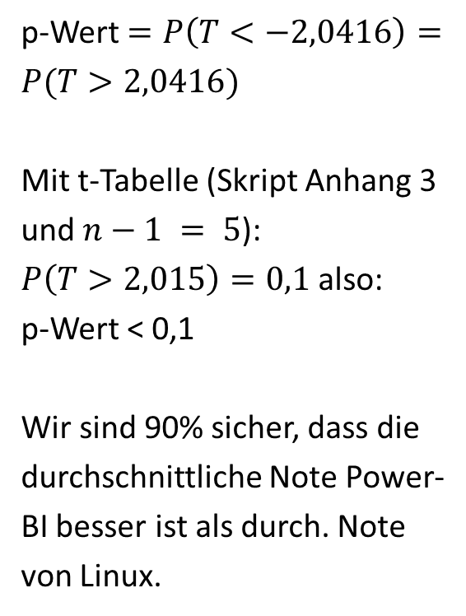
Rechenbeispiel
Für die Studierenden in der folgenden Stichprobe ist die durchschnittliche Note im Zertifikat von Power-BI als die durchschnittliche Note vom Zertifikat Linux. Wir wollen testen, ob wir das mit einer Konfidenz von 90% auf die Grundgesamtheit verallgemeinern können:
Person | Power-BI ($x_{i}$) | Linux ($y_{i}$) | $$d_{i}=x_{i}−y_{i}$$ | $$(d_{i}−{\overline{x}}_{d})$$ | $${\left(d_{i}−{\overline{x}}_{d}\right)}^{2}$$
Ivanka | 2,7 | 3,3 | -0,6 | -0,1 | 0,01
Leonie | 2,3 | 2,7 | -0,4 | 0,1 | 0,01
Nico | 1,0 | 2,3 | -1,3 | -0,8 | 0,64
Janine | 3,0 | 4,0 | -1,0 | -0,5 | 0,25
Lisa | 3,3 | 3,0 | 0,3 | 0,8 | 0,64
Mariusz | 2,7 | 2,7 | 0,0 | 0,5 | 0,25
p-Wert $=P\left(T<−2,0416\right)=P(T>2,0416)$
Mit t-Tabelle (Skript Anhang 3 und $n−1 = 5$):
$P\left(T>2,015\right)=0,1$ also:
p-Wert < 0,1
Wir sind 90% sicher, dass die durchschnittliche Note Power-BI besser ist als durch. Note von Linux.
$$\overline{x}=2,5$$
$$\overline{y}=3,0$$
$${\overline{x}}_{d}=−0,5$$
Summe = 1,8
Notes:
Hier nur einmalig als Demonstration. Ab sofort machen wir die Berechnungen für Zweistichprobentests aber nur noch mit der Software.

Slide 25
Zweistichproben t-Test für unabhängige Variablen

Slide 26
t-Test für zwei unabhängige Stichproben
Ein t-Test für zwei unabhängige Stichproben wird häufig verwendet, um die Mittelwerte zweier unterschiedlicher Gruppen zu untersuchen:
Datenquelle: Länderdateninfo (2020)

Slide 27
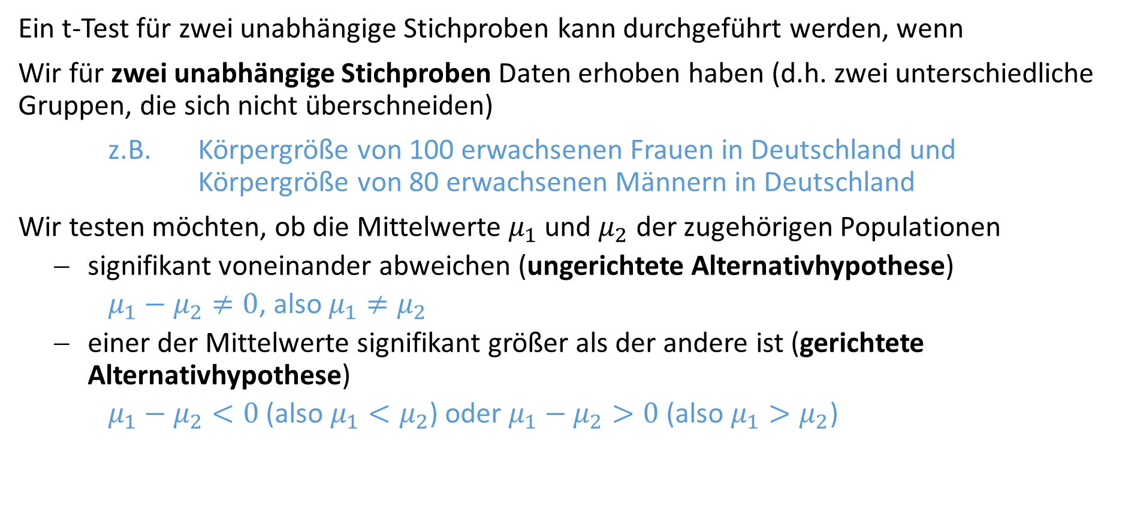
t-Test für zwei unabhängige Stichproben
Ein t-Test für zwei unabhängige Stichproben kann durchgeführt werden, wenn
Wir für zwei unabhängige Stichproben Daten erhoben haben (d.h. zwei unterschiedliche Gruppen, die sich nicht überschneiden)
z.B. Körpergröße von 100 erwachsenen Frauen in Deutschland und Körpergröße von 80 erwachsenen Männern in Deutschland
Wir testen möchten, ob die Mittelwerte $μ_{1}$ und $μ_{2}$ der zugehörigen Populationen
signifikant voneinander abweichen (ungerichtete Alternativhypothese)
$μ_{1}−μ_{2}≠0$, also $μ_{1}≠μ_{2}$
einer der Mittelwerte signifikant größer als der andere ist (gerichtete Alternativhypothese)
$μ_{1}−μ_{2}<0$ (also $μ_{1}<μ_{2}$) oder $μ_{1}−μ_{2}>0$ (also $μ_{1}>μ_{2}$)

Slide 28

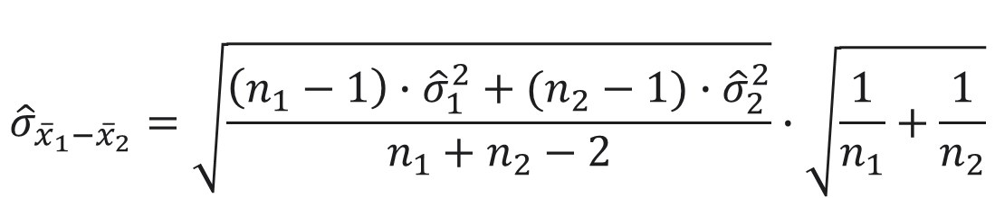
Berechnung der Prüfgröße
Formel zur Berechnung der Prüfgröße (Schritt 3):
Mittelwert Gruppe 1 minus Mittelwert Gruppe 2
$$t_{emp}=\frac{{\overline{x}}_{1}−{\overline{x}}_{2}}{{\hat{σ}}_{{\overline{x}}_{1}−{\overline{x}}_{2}}}$$
Prüfgröße
(„emp“ steht für „empirisch“)
Varianz Gruppe 1
Varianz Gruppe 2
$${\hat{σ}}_{{\overline{x}}_{1}−{\overline{x}}_{2}}=\sqrt{\frac{\left(n_{1}−1\right)∙{\hat{σ}}_{1}^{2}+(n_{2}−1)∙{\hat{σ}}_{2}^{2}}{n_{1}+n_{2}−2}}∙\sqrt{\frac{1}{n_{1}}+\frac{1}{n_{2}}}$$
Stichproben-Größe Gruppe 1
Stichproben-Größe Gruppe 2
Notes:
Wie gehabt:
Prüfgröße ist Basis für die Testentscheidung: Wenn die Nullhypothese korrekt ist, ist die Prüfgröße
t-verteilt (mit n1 – n2 - 2 Freiheitsgraden) und liegt damit „nah an 0“
Achtung: Dies sind die Formeln für den Spezialfall „gleiche Varianzen der Populationen“.
Der allgemeine Fall „ungleiche Varianzen der Populationen“ wird hier (wg. erhöhter Komplexität der Formeln und der zu berechneten Freiheitsgrade) nicht separat aufgeführt. In Excel/SAS werden aber beide Fälle durchgespielt, siehe dazu die Erläuterungen in Fachcoaching 4

Slide 29
Zusammenfassung der drei verschiedenen t-Tests

Slide 30
Überblick: Unterscheidung t-Tests
Ein-stichproben- t-Test
Zwei-stichproben- t-Test für abhängige (gepaarte) Stichproben
Zwei-stichproben- t-Test für unabhängige Stichproben
t-Test
Vergleicht den Mittelwert einer Variablen mit einer angegebenen Konstanten Für eine Gruppe wird ein Merkmal erhoben. Dann wird der Mittelwert mit einem festen Wert verglichen. 1 Gruppe / 1 Merkmal
Vergleicht die Mittelwerte einer Variablen für zwei Fallgruppen
(Häufigster Fall) Für zwei verschiedenen Gruppen wird das gleiche Merkmal erhoben. Dann werden die Mittelwerte beider Gruppen miteinander verglichen. 2 Gruppen / 1 Merkmal
Vergleicht den Mittelwert zweier Variablen für eine einzelne Gruppe Für eine Gruppe werden zwei verschiedene Merkmale erhoben. Die Daten liegen paarweise vor. Es werden die Mittelwerte beider Merkmale miteinander verglichen. 1 Gruppe / 2 Merkmale
Notes:
Folie kann von den Studierenden als „Merkblatt“ verwendet werden, um bei Durchführung eines Hypothesentests den geeigneten Test auszuwählen.

Slide 31
Dir liegen folgende Daten vor:
Entscheide dich für den passenden T-Test und führe alle 5 üblichen Schritte zur Hypothesenbewertung aus!
Kurs | IT Zufriedenheit Kursstart | IT-Zufriedenheit nach 3 Monaten
05-2022 | 2,5 | 2,0
08-2022 | 2,7 | 2,1
10-2022 | 2,9 | 2,5
02-2023 | 2,7 | 2,5
05-2023 | 2,7 | 2,1
07-2023 | 2,5 | 1,9
10-2023 | 2,2 | 2,3

